Slide 1
MADDENİN YAPISI ve ÖZELLİKLERİ
Kimyasal Bağlar
Mustafa ÇELİK

Slide 2
Kimyasal Bağlar

Slide 3
Bazı atomlar elektron vererek pozitif yüklü iyon oluştururken bazı atomlar da elektron alarak negatif yüklü iyon oluştururlar.
Periyodik sistemin sol tarafında yer alan elementler son katmanlarında bulundurdukları elektronları verme eğiliminde olup pozitif yükle yüklenirler. Bu durumda pozitif yüklü iyonlar metal sınıfında bulunan elementlerden oluşur diyebiliriz.
Ametal sınıfında bulunan elementler de elektron almaya yatkındır ve negatif yüklü iyonlar ametallerden oluşur.

Slide 4
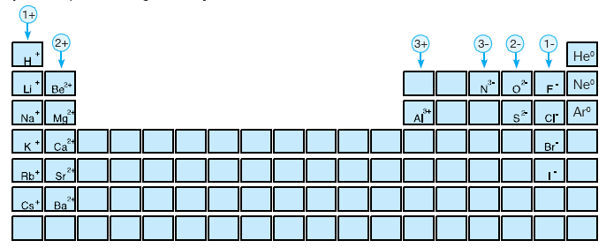
Grup numarasını bildiğimiz bir elementin hangi yükle yükleneceğini tahmin edebiliriz.

Slide 5
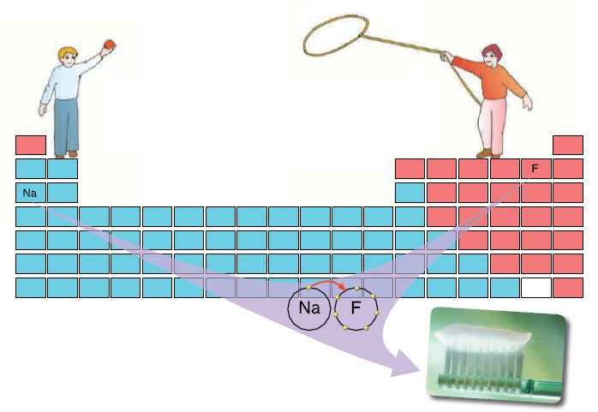
Metaller elektron vermeye ametaller de elektron almaya yatkın olduklarından elektron alış verişi sonucunda oluşan iyonlar arasında kimyasal bağ gerçekleşir. Bu sebeple metal atomları ile ametal atomlarının oluşturduğu yapılarda iyonik bağ bulunur.
NaF dişlerimizi güçlendirmek için diş macunlarında, kemiklerimizi güçlendirmek için içme sularında kullanılır.

Slide 6
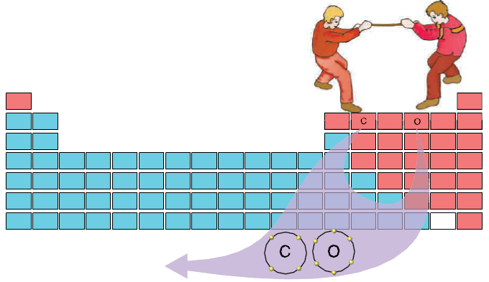
Elektron almaya yatkın ametal atomları arasında da bağ oluşabilir. Ametal atomları elektronlarını ortaklaşa kullanarak aralarında kimyasal bağ oluştururlar. Elektron almaya yatkın atomlar ametal sınıfında bulundukları için ametal- ametal atomları arasında kovalent bağ gerçekleşir.

Slide 7
Mustafa ÇELİK
Fen ve Teknoloji Öğretmeni
Yahya Kaptan Ortaokulu
İzmit/KOCAELİ

